Slide 1

Первый отечественный web-сервис для людей с ограниченными возможностями

Slide 2

Цель проекта
Помощь в социальной адаптации людям с ограниченными возможностями
По данным Министерства труда и социального развития, в РФ на 2014
год насчитывается 12,8 миллионов инвалидов, среди которых 320 000
колясочников

Slide 3

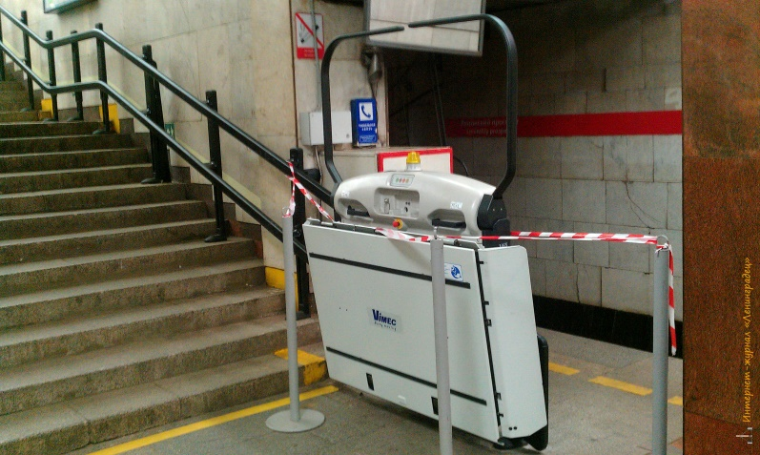
Проблемы
Высокий % людей с
ограниченными возможностями
Ужасная инфраструктура
Социальное безразличие

Slide 4
Функционал
Отметки публичных и прогулочных мест, подходящих подземных переходов, лифтов и т.п.
Комментарии, лайки/дислайки к отметкам
Поиск по адресу
Прокладка маршрута, навигация

Slide 5
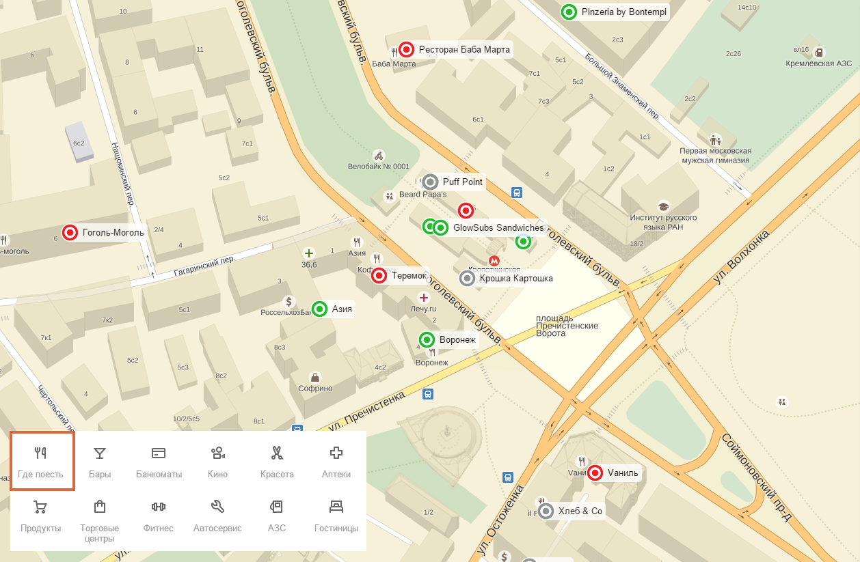
Прототип

Slide 6


Сравнение с аналогами
 | База объектов по РФ | Навигация | Русский язык | Коммента- рии | Целевая группа
HelpHand | Большая |  |  |  | Колясочники
On wheels | Отсутствует |  |  |  | Колясочники
Wheelmap.org | Маленькая |  |  |  | Колясочники
Wheelmate | Отсутсвует |  |  |  | Колясочники
My Handi Cap | Отсутсвует |  |  |  | Колясочники люди с нарушением/ отсутствием зрения/слуха

Slide 7
SWOT-анализ
Достоинства 1) Возможность получения информации о местах, где люди с ограниченными возможностями могут чувствовать себя комфортно. 2) Абсолютно бесплатный сервис. 3) Тематическая реклама. 4) Простота пользования. | Недостатки 1) Маленькие города. 2) Слабая обеспеченность потребителей. 3) Монетизация сервиса.
Риски 1) Финансовый кризис в России. 2) Консервативные взгляды потребителей. | Возможности 320 000 инвалидов в России. 2) Отсутствие отечественных аналогов. 3) Поддержка правительства РФ.

Slide 8



Технологии
Yandex Maps API
HTML
Microsoft Visual Studio
ASP.NET
Team Foundation Server

Slide 9
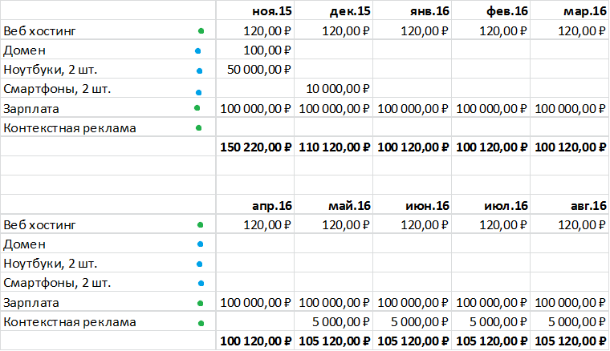
Затраты
Итого: 1081300 рублей (Capex,Opex)

Slide 10
Экономика проекта
Для расширения базы объектов необходим труд волонтёров
Для раскрутки приложения: контекстная реклама
Монетизация за счёт рекламы специализированных магазинов

Slide 11
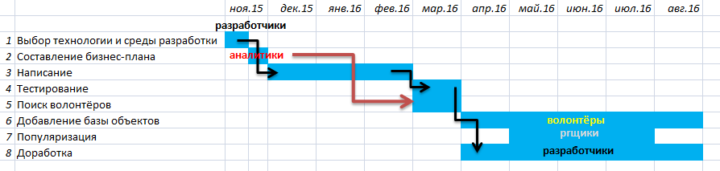
Диаграмма Ганта

Slide 12
Команда проекта
Павел Иванов – руководитель проекта, разработчик
Александр Шканаев – ведущий разработчик
Роман Грозов – аналитик
Илья Панасенко – аналитик, тестировщик сервиса

